Slide 1


Economie & bedrijfseconomie
Voorlichting voor profielkeuze
Economie zit vast in profiel E&M
Economie en bedrijfseconomie als keuzevakken te kiezen

Slide 2
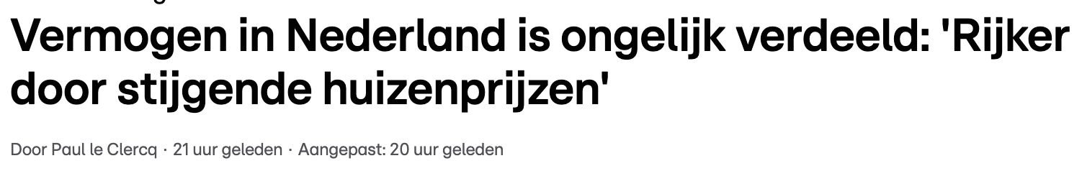

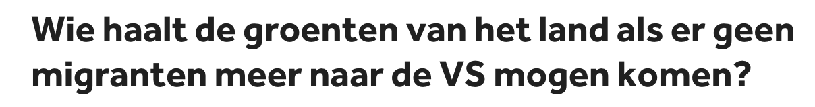
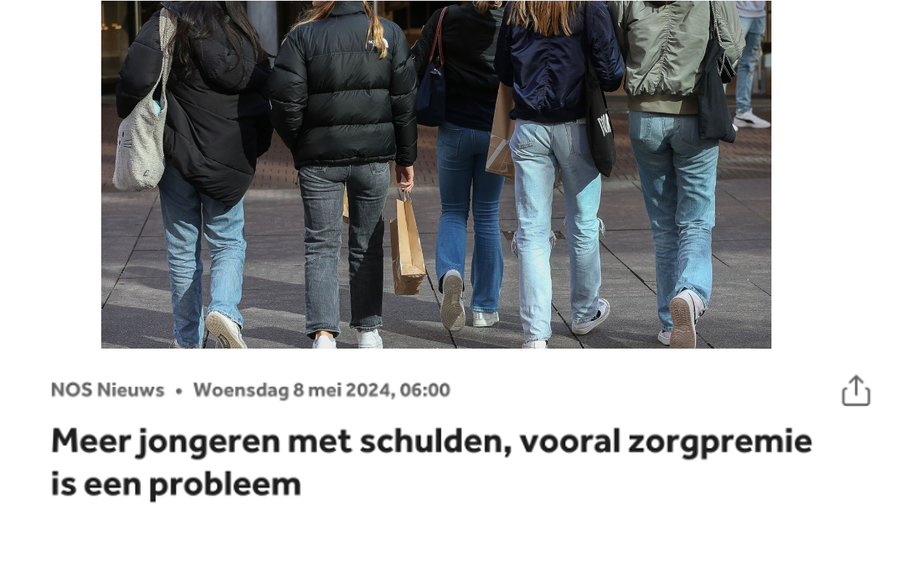
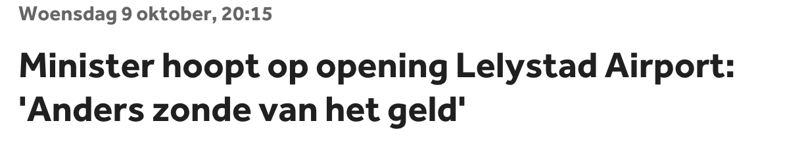
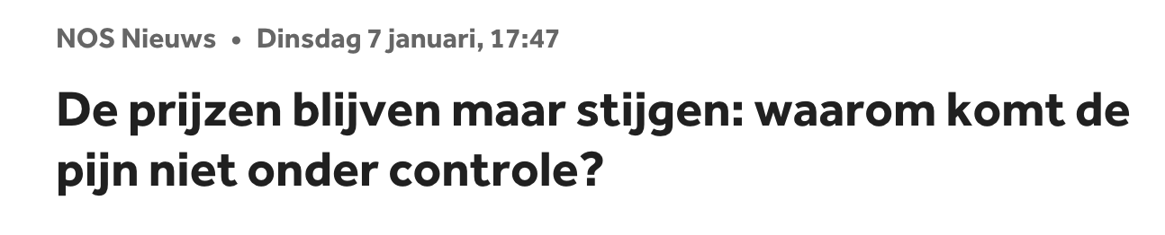


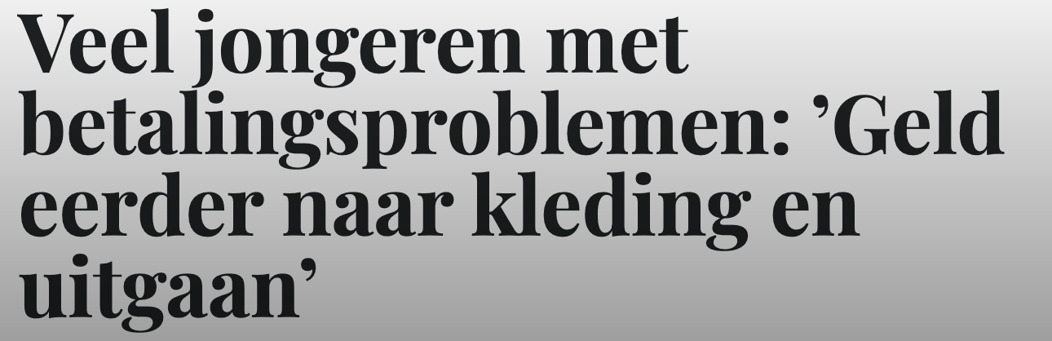

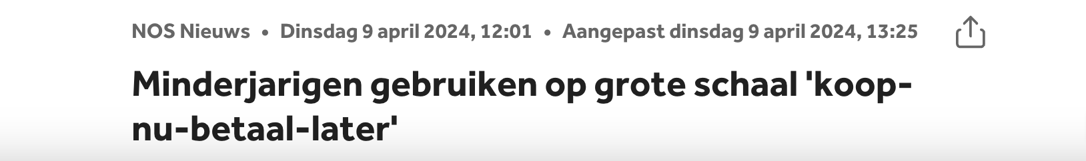

(Bedrijfs)Economie in de hedendaagse wereld

Slide 3
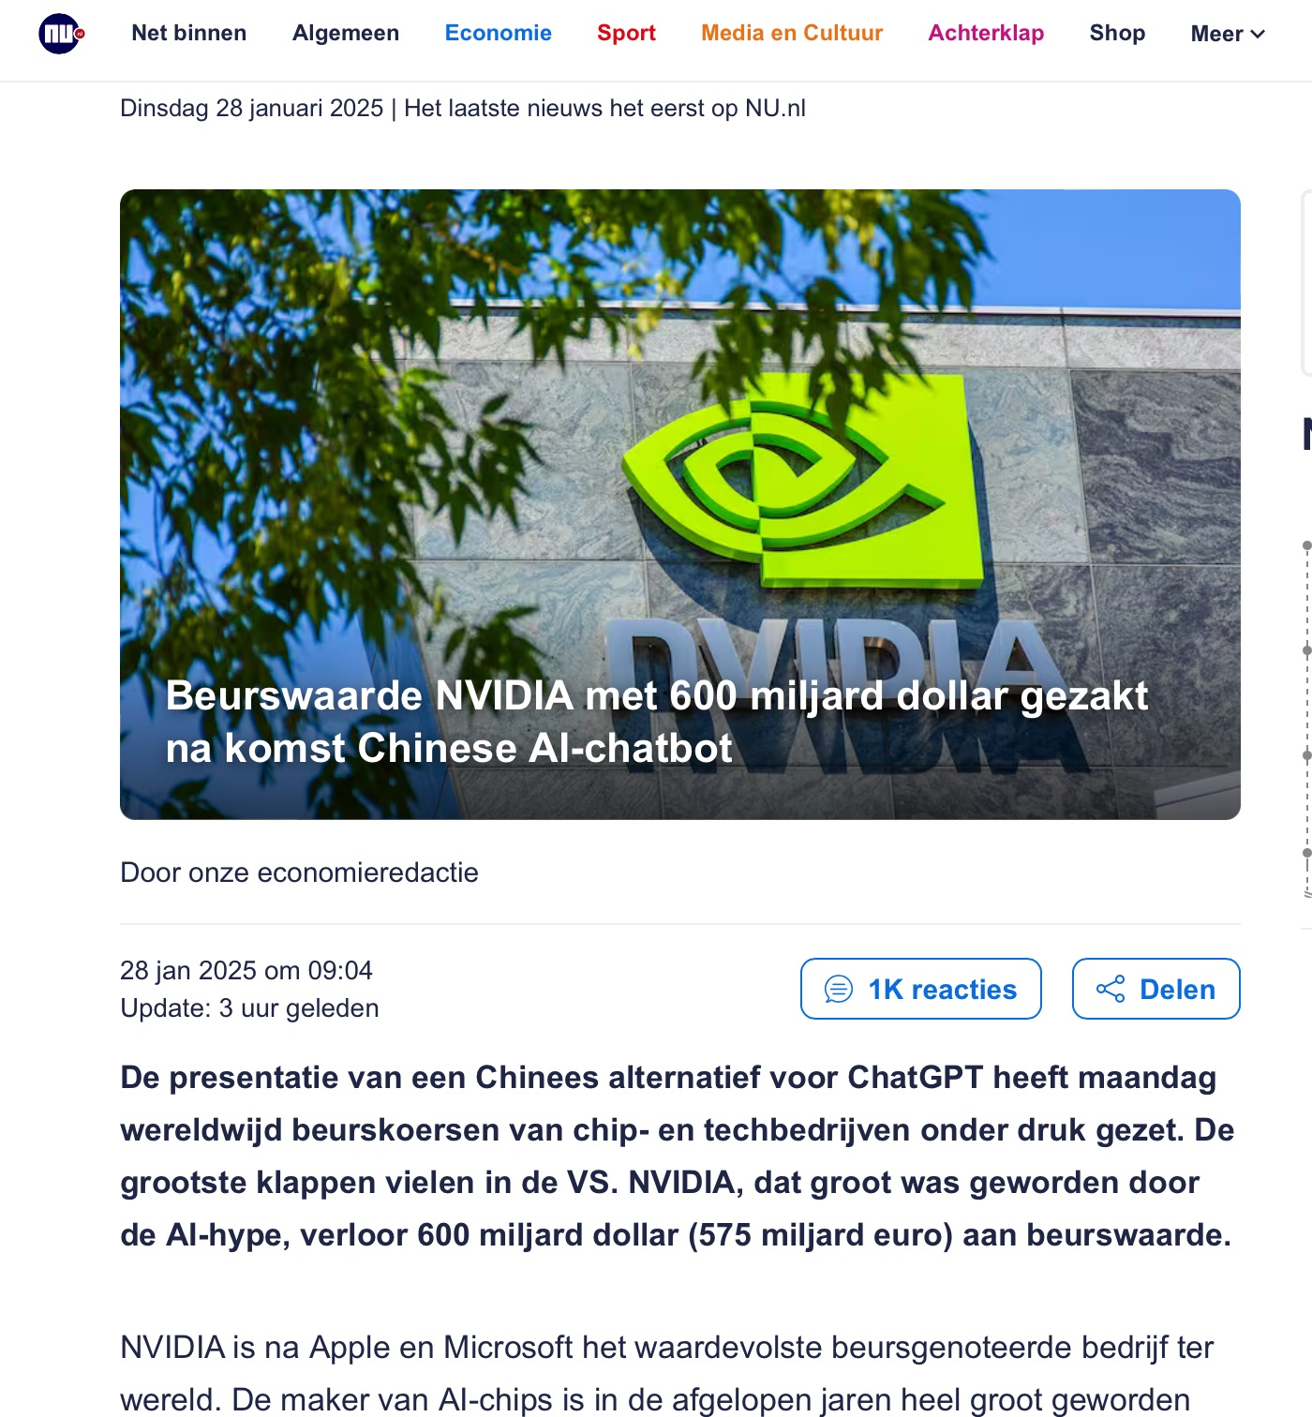

Slide 4
BEDRIJFSECONOMIE
Vijf grote thema’s
Voorlichting bedrijfseconomie & economie
Verschil BECO en economie
Economie kijkt naar samenhang tussen groepen, zoals consumenten, bedrijfsleven, banken, overheid en buitenland
Beco bekijkt het individu in relatie tot de genoemde groepen
Voor beide vakken besteden we aandacht aan:
Inhoud/examenonderwerpen
Lesstof vierde jaar
Toetsen
Is het iets voor uw kind?
Mogelijke vervolgopleidingen

Slide 5
BEDRIJFSECONOMIE
Vijf grote thema’s
Lessen en toetsen bedrijfseconomie & economie
Toetsen
Havo 4, Atheneum 4 t/m 6: 3 lesuren in de week
Havo 5: 4 lesuren in de week.
Iedere toetsweek een toets (geen tussentoetsen)
Havo praktische opdracht – Financiële zelfredzaamheid met realistische casussen.
Geen toets wel heel leuk voor zowel Eco als Beco ->
een beleggingscompetitie op de echte aandelenmarkt

Slide 6
Voorlichting voor profielkeuze
Introductie bedrijfseconomie

Slide 7
Wil jouw kind later…….?
Veel geld verdienen?
Een eigen bedrijf beginnen?
Een managementfunctie?
De verkoop in?
Een stabiele kantoorbaan bij een grotere organisatie?
Verstandig met geld omgaan?
Goede beslissingen nemen als het om veel geld gaat?
  Huis kopen
  Erfenis
  Beleggen/sparen/pensioenen
  Huwen en scheiden
En is hij/zij een beetje goed met cijfers?
(dan is bedrijfseconomie zo gek nog niet voor jou)
Dan is bedrijfseconomie nog niet zo’n gek idee

Slide 8





BEDRIJFSECONOMIE
Vijf grote thema’s
Bedrijfseconomie
GELDZAKEN
ONDERNEMERSCHAP
DE EENMANSZAAK
DE BESLOTEN VENNOOTSCHAP
DE NAAMLOZE VENNOOTSCHAP

Slide 9
BEDRIJFSECONOMIE
Vijf grote thema’s
Bedrijfseconomie
Bij BECO kijken we o.a. naar:
Ondernemingen die producten/diensten leveren
  Hoe functioneren ondernemingen?
  Denk aan: rechtsvormen, financiële zaken (o.a. balans, winst/verliesrekeningen), aandelen
  Ondernemerschap
  Denk aan: opstarten eigen onderneming, marketing, ZZP versus in loondienst
Het individu
  Je rechten en plichten als individu in een organisatie
  Denk aan: solliciteren (werkgever versus werknemer), HR-management
  Allerlei zaken omtrent financiële zelfredzaamheid:
  Denk aan: lenen, huren, kopen, samenlevingsvormen, erven, schenken, scheiden
GELDZAKEN
ONDERNEMERSCHAP
DE EENMANSZAAK
DE BESLOTEN VENNOOTSCHAP
DE NAAMLOZE VENNOOTSCHAP

Slide 10
BEDRIJFSECONOMIE
Vijf grote thema’s
Lesstof bedrijfseconomie
H4/A4 Onderwerp Praktische opdracht
PERIODE 1: Geldzaken (financiële zelfredzaamheid)
Ontvangsten/uitgaven, lenen, hypotheken
PERIODE 2: Geldzaken (financiële zelfredzaamheid)
Beleggen, sparen, samenleven (trouwen,
scheiden, erfenis, schenking)
PERIODE 3: Ondernemerschap Marktonderzoek en
marketing, marktonderzoek marketingplan
PERIODE 4: Ondernemerschap
balansen, mutatiebalans, resultatenrekening
Aandacht voor ondernemingen met aandelen -> een echte ervaring met de aandelenmarkt

Slide 11
BEDRIJFSECONOMIE
Vijf grote thema’s
Is bedrijfseconomie iets voor uw kind?
Vragen die u kan stellen/beantwoorden:
Je bent nieuwsgiering naar financiële gevolgen van persoonlijke beslissingen
Je wil graag weten hoe organisaties werken
Je hebt belangstelling voor financiële aspecten binnen een bedrijf
Je wil meer kennis opdoen over ondernemerschap
Je wil meer weten over financiële zelfredzaamheid
Je bent niet bang voor je rekenmachine en bent analytisch

Slide 12
Voorlichting voor profielkeuze
Introductie economie

Slide 13
BEDRIJFSECONOMIE
Vijf grote thema’s
Economie
Inhoud examenprogramma economie
Vaardigheden
Markt (o.a. vraag & aanbod, marktvormen, overheidsingrijpen)
Ruilen over de tijd (o.a. sparen, lenen, pensioenen)
Samenwerken en Onderhandelen (o.a. speltheorie)
Risico en Informatie (o.a. verzekeren, beleggen)
Welvaart en Groei (o.a. BBP, economische kringloop, inkomensverdeling)
Goede tijden, slechte tijden (o.a. conjunctuurcyclus, beleid overheid en centrale bank)

Slide 14
BEDRIJFSECONOMIE
Vijf grote thema’s
Lesstof economie
H4/A4 Onderwerp Praktische opdracht
PERIODE 1: Inkomen, sparen & lenen A4: Sollicitatiegesprek
  H4: Wie ben ik?
PERIODE 2: Speltheorie en verzekeren
PERIODE 3: Vraag en aanbod (arbeidsmarkt)
PERIODE 4: BBP en overheidsingrijpen

Slide 15
BEDRIJFSECONOMIE
Vijf grote thema’s
Is economie iets voor uw kind?
Vragen die u kan stellen/beantwoorden:
Je bent nieuwsgiering naar economische gevolgen van beslissingen door de overheid
Je wil graag begrijpen wat er op het nieuws komt over economie
Je hebt belangstelling voor je omgeving, de maatschappij en welvaart
Je wil meer kennis opdoen over economische verbanden
Je wil meer weten over financiële zelfredzaamheid

Slide 16
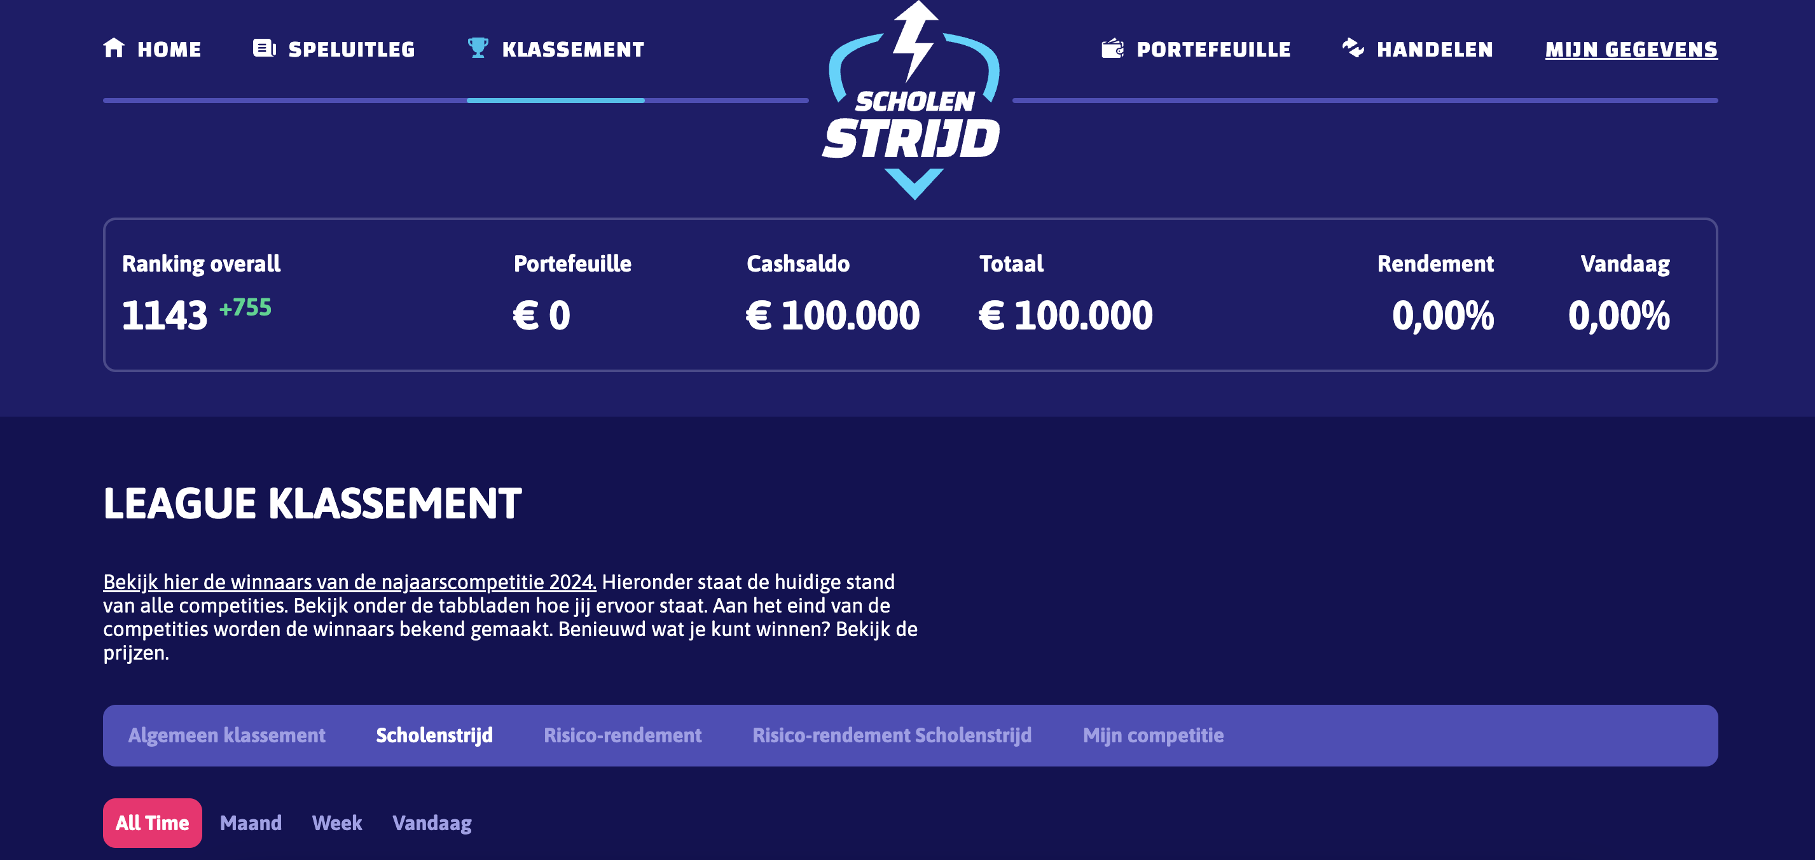

Slide 17
BEDRIJFSECONOMIE
Vijf grote thema’s
Vervolgopleidingen na een keuze voor economie/bedrijfseconomie
Economie/bedrijfseconomie/bedrijfskunde/commerciële economie
Technische bedrijfskunde
International Business
Business Analytics
Econometrie
Logistiek
Fiscaal recht
Hogere Hotelschool
Diverse management opleidingen
Marketing

Slide 18
Vragen?
Vragen kunnen ook altijd gemaild worden naar:
i.schuuring@niftarlake.nl (bedrijfseconomie)
r.vander.meer@niftarlake.nl (economie)

